Slide 1
Datos
Datos
J. N. “María L. Pérez de Arreola”
Gabriela Guadalupe Rodríguez Díaz
2° A
Viernes 30 de abril de 2021
27
El día de hoy la asistencia fue de 4 alumnos.
En el último día de la semana loca por el día del niño, los alumnos asistieron a la clase virtual con pijamas, los alumnos observaron y escucharon un cuento, hablaron de sus objetos favoritos y narraron cuentos.
Intercambiaron ideas entre ellos.
A pesar de la baja asistencia, los niños se mostraron contentos al compartir sobre sus gustos.

Slide 2
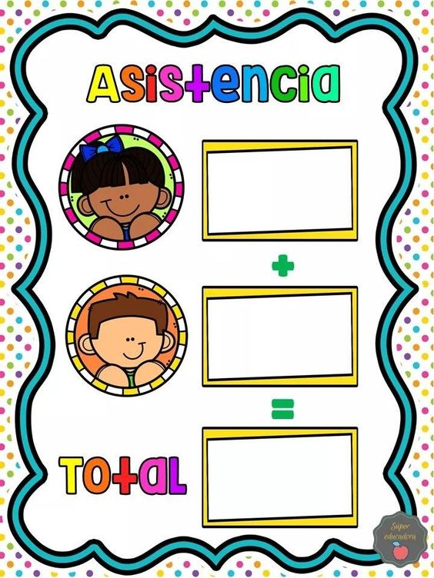
3
1
4

